Slide 1
Виртуалната реалност

Slide 2
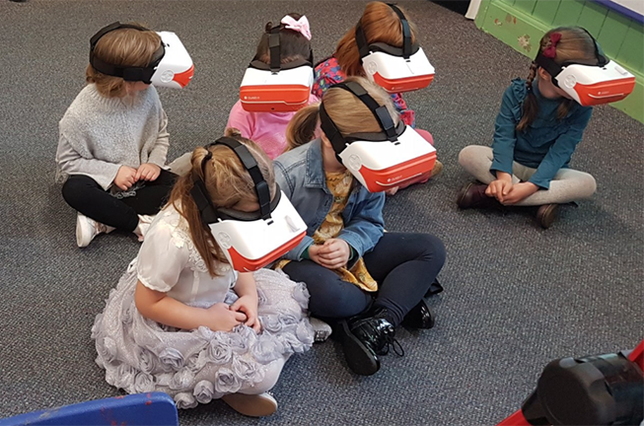

Slide 3
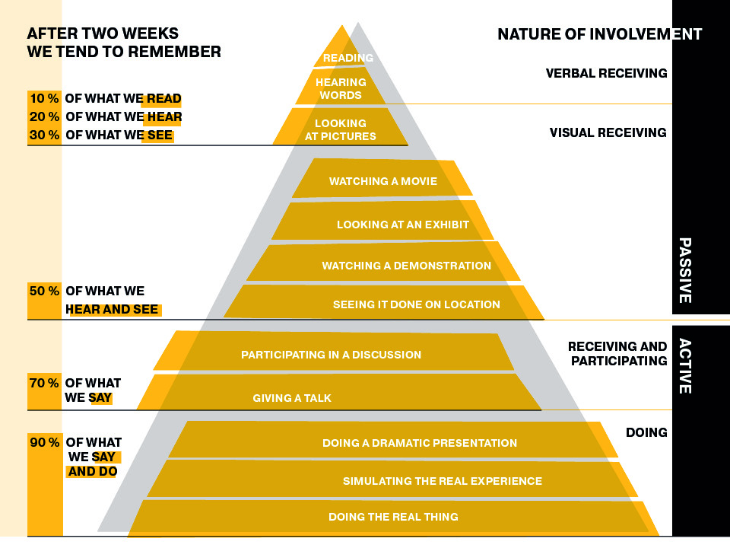

Slide 4
Pepa the pig

Slide 5
https://ucha.se/watch/12269/himichen-sastav-na-kletkata-i-nadmolekulni-kompleksi-nachalen-pregovor

Slide 6
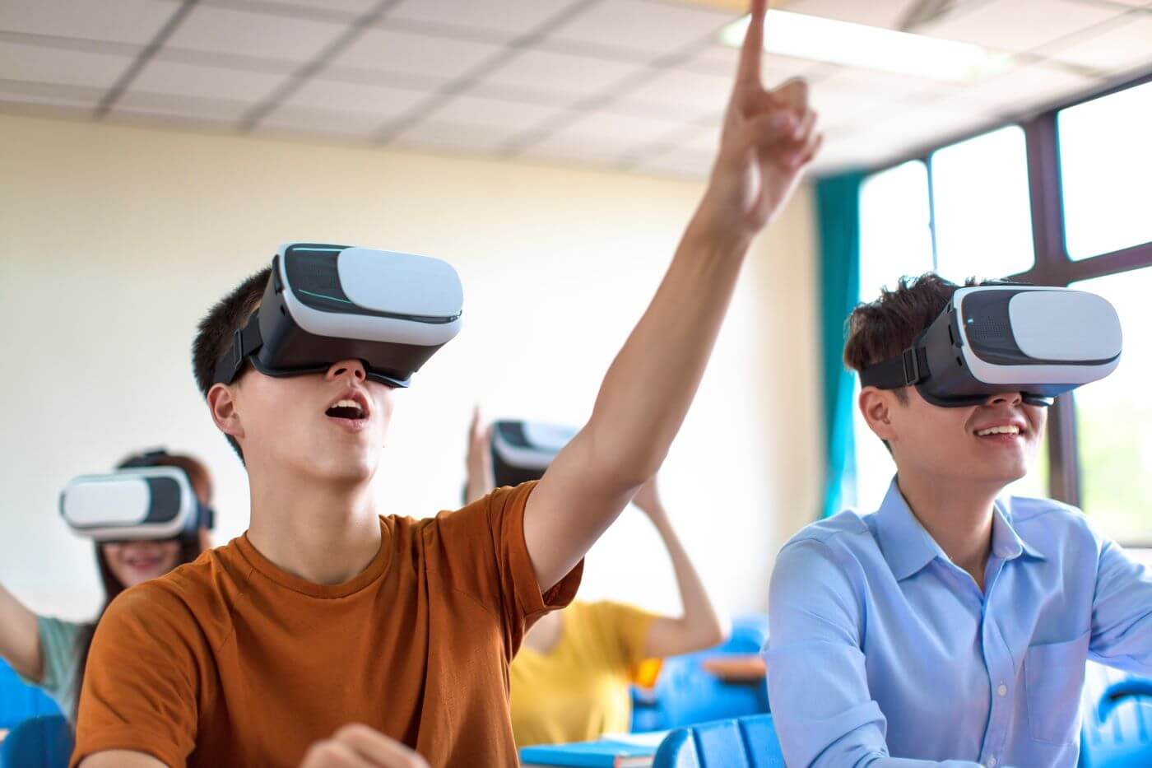
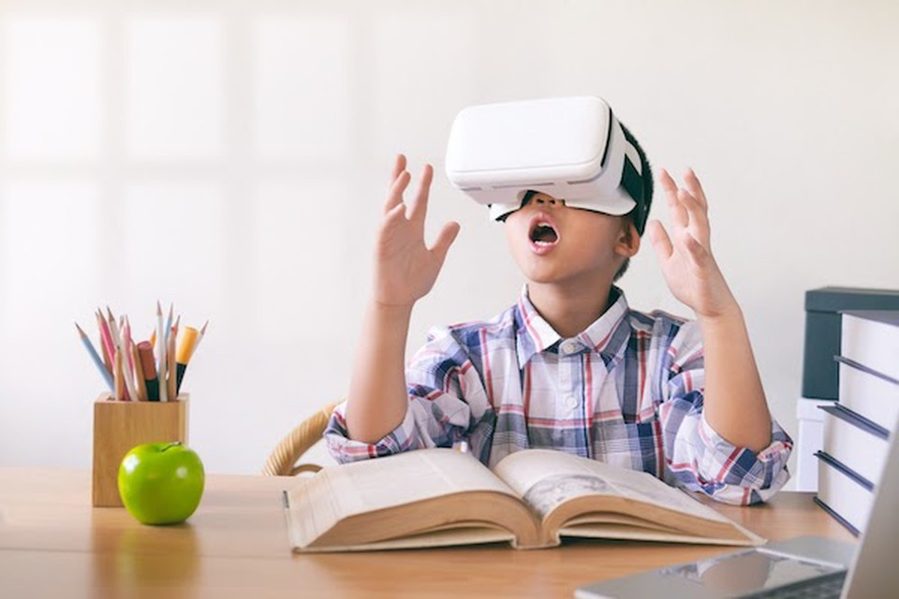

Slide 8
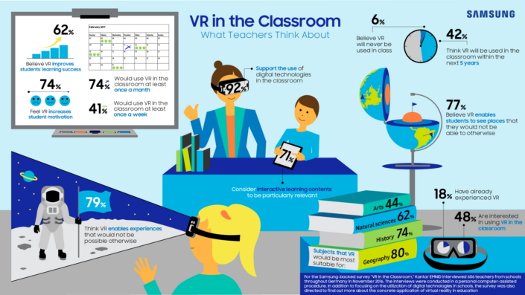

Slide 9
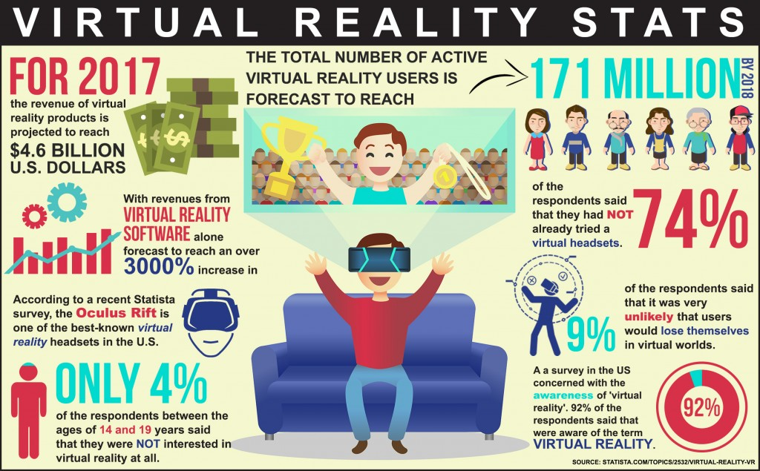

Slide 10
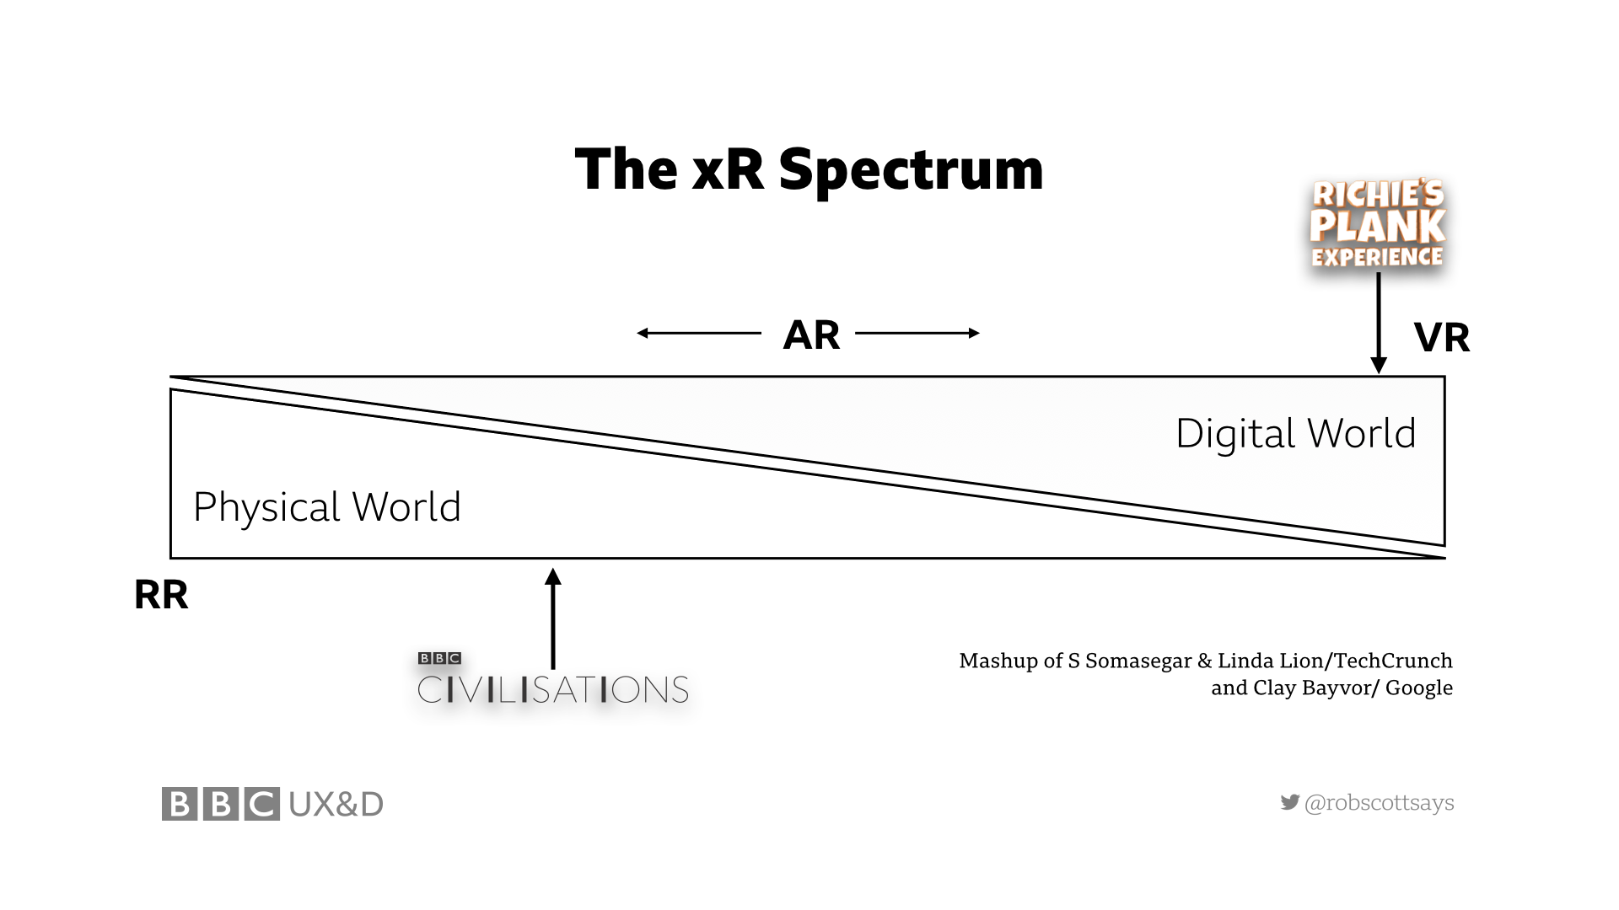

Slide 11
https://www.youtube.com/watch?v=opsyzzHMJ3o

Slide 12
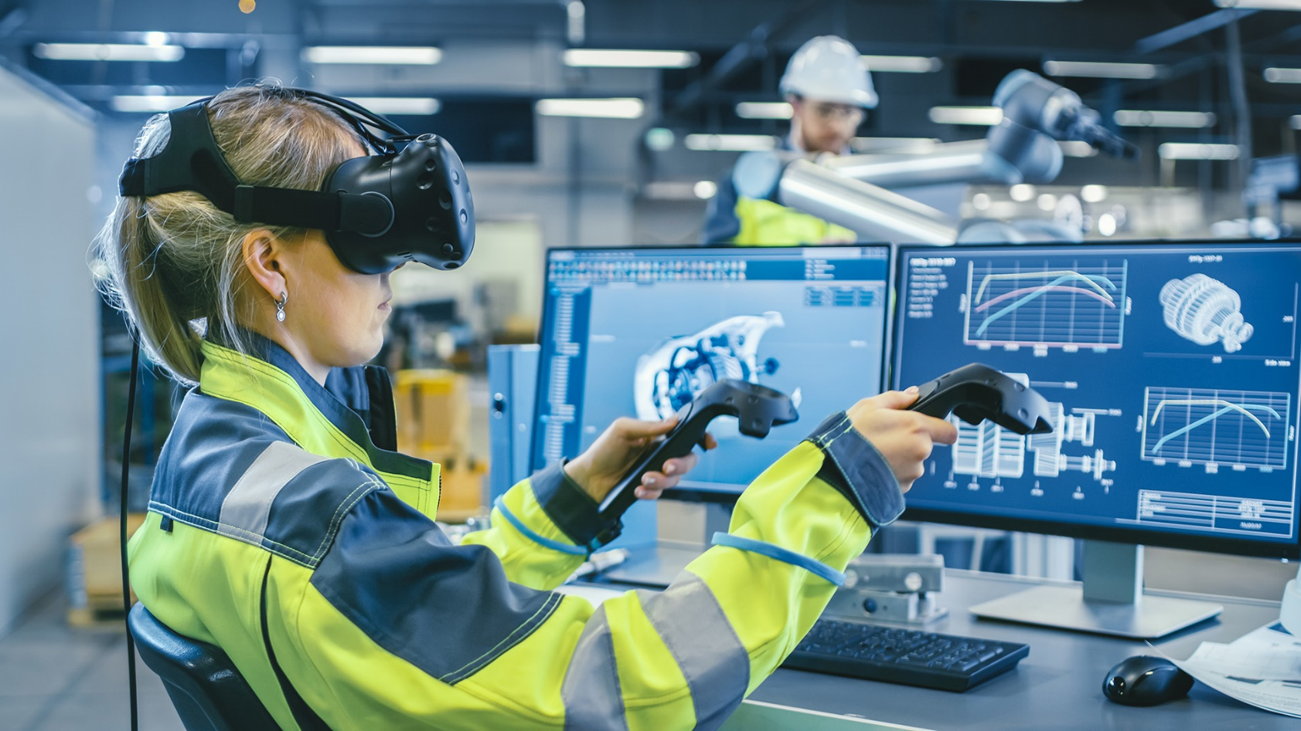

Slide 13
Малко смях

